Slide 1
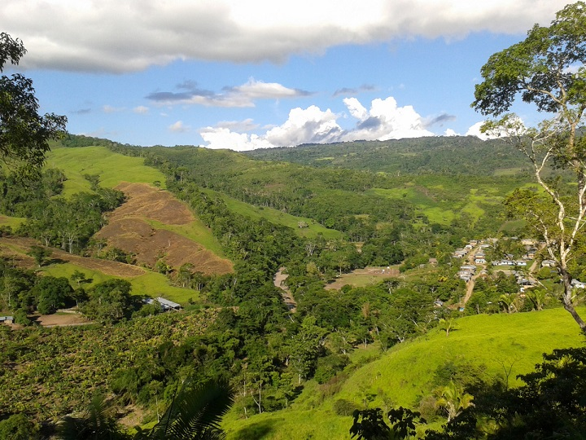

Restauración ecológica del paisaje
Lily Rodriguez
lrodriguez@cima.org.pe

Slide 2
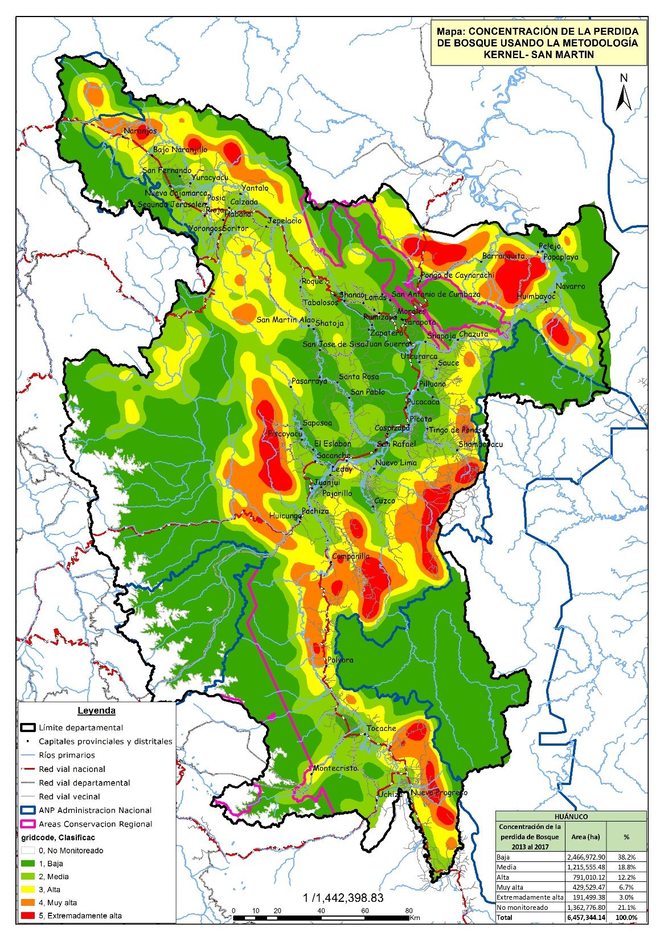
El Problema:

Slide 3
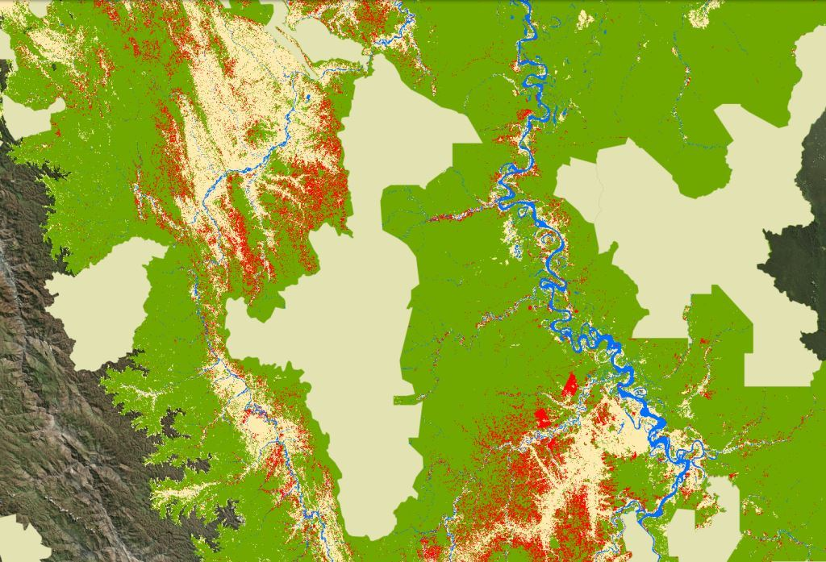

Slide 4
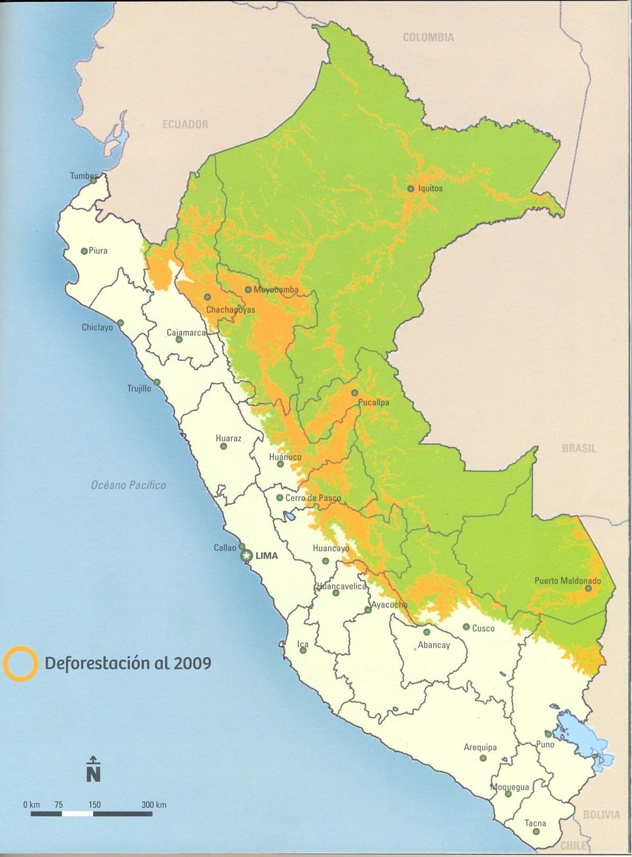
Conversión de bosques a agricultura
Deforestación
Migración

Slide 5
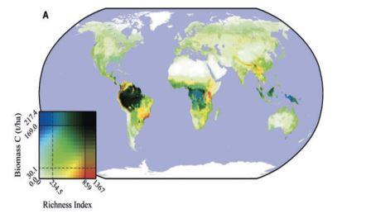
Porqué los bosques tropicales?
Figure Strassburg et al. 2010
La cantidad de especies es mayor en los trópicos, y hay mayor biomasa (Carbono); son áreas con mayores lluvias, están en tierras bajas (K. Gaston, 2000)

Slide 6
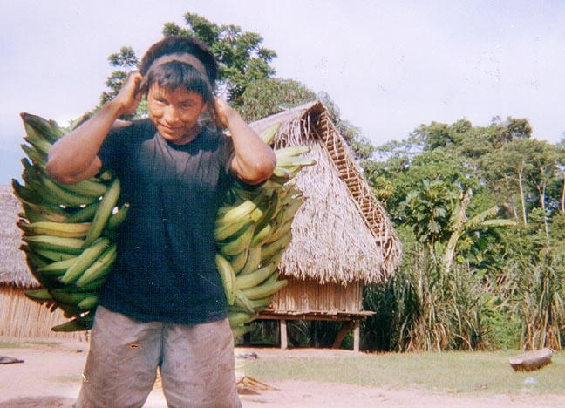
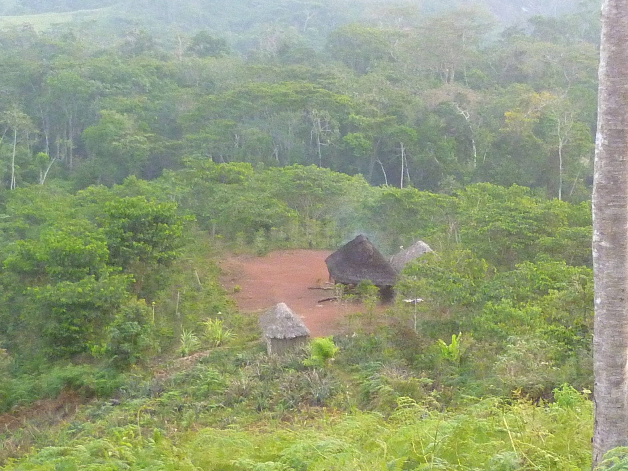
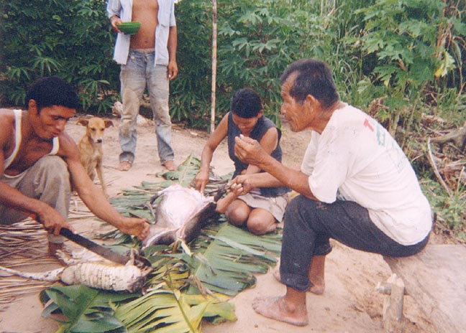
BOSQUES traen beneficios a las poblaciones Rurales que viven en economías de subsistencia, pero también a la sociedad como un todo – dependiendo en las contribucions de la naturaleza a la gente (servicios ecosistémicos) ES: regulación del agua, secuestro de carbono, protección contra inundaciones, alimentos, materias primas, inspiración, etc.

Slide 7

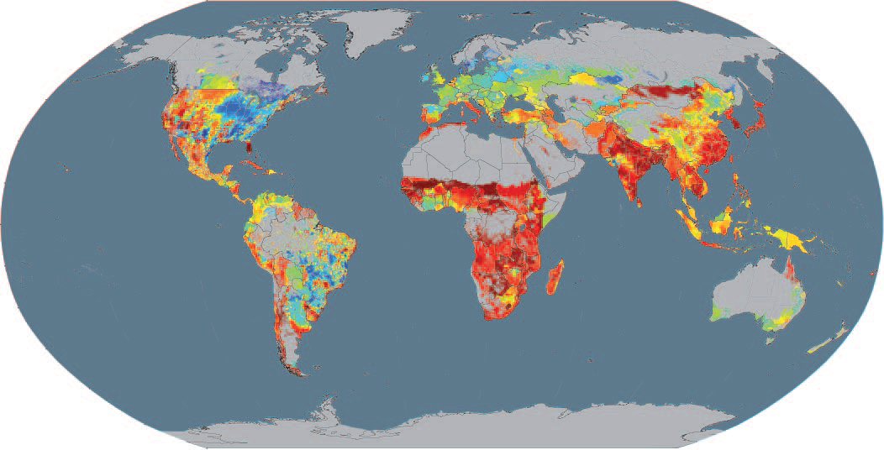
Foley et al. 2011. Solutions for a cultivated land. Nature 478: 337-342. doi:10.1038/nature10452

Slide 8
Los impactos (negativos) de la agricultura (EXTENSIVA E INTENSIVA):
Habitats, biodiversidad, reservorios de carbono y condiciones de suelo.
Agricultura ha convertido:
  70% de pastizales naturales,
  50% de savanas,
  45% de bosques deciduous templados
  27% de bosques tropicales
62% del total de cultivos es para alimentación humana, 35% comida de animals y 3% bioenergía y otrosfor bioenergy & other industrial products (data from FAOSTAT18). Agriculture (26%) + pastures (12%) = 38%
En los 50 años, los cultivos irrigados han doblado el área
El uso mundial de fertilizantes aumentó en 500% (> 800% sólo para nitrógeno)
Intensificación ha causado degradación de agua, aumento de uso de energía, y ampliado la contaminación
Foley et al. 2011. Solutions for a cultivated land. Nature 478: 337-342. doi:10.1038/nature10452

Slide 9
Peru
Tráfico de tierras y costos de oportunidad:
Cada hectarea adicional de bosque aumenta su valor en $1371–$2587.
Costo de oportunidad estimado/Ha de roso de bosque en frontera agrícola $124–$226 /year, 2003 – 2013.
Cambio de 9-27%/año
Condiciones difícilmente deseables para programas
Holland, 2016. Land Use Change 58 (2016) 456–471

Slide 10
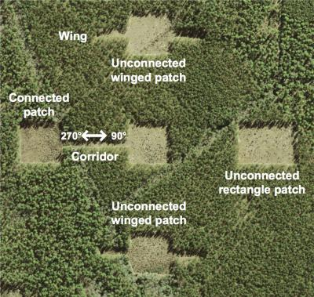
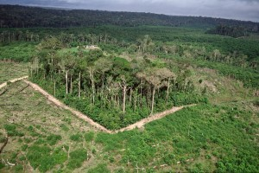
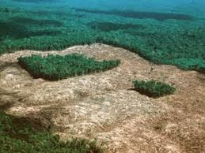
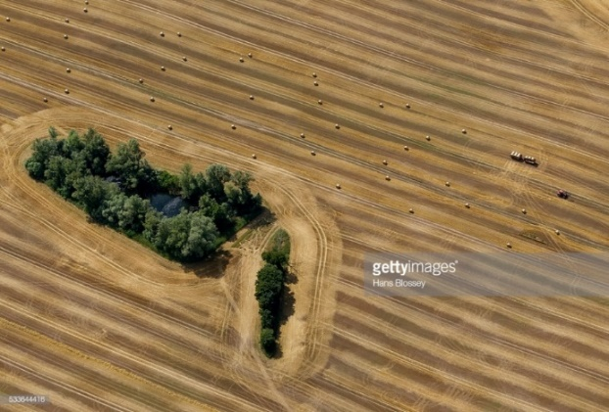
https://www.eurekalert.org/multimedia/pub/70422.php
Qué es un bosque fragmentado?
La fragmentación afecta el flujo de los servicios ecosistémicos facilitando o interrumpiendo el movimiento de los organismos, materia, energia, y gente a través del paisaje.

Slide 11
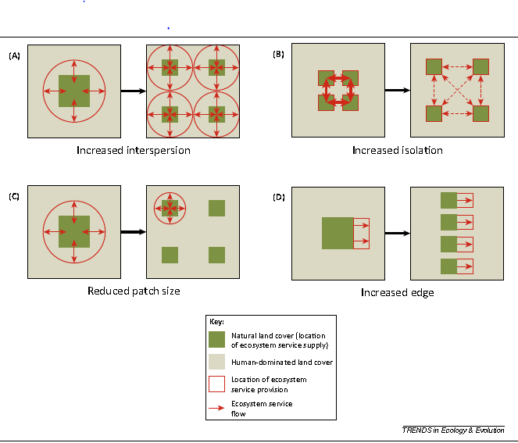
Mitchell et al. 2016. Reframing landscape fragmentation´s effects on ecosystem services. Trends http://dx.doi.org/10.1016/j.tree.2015.01.011

Slide 12
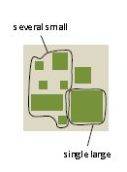
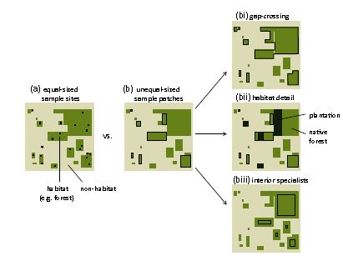
La hipótesis de la cantidad de habitat
Son importantes:
La distancia a los otros parches
El grado de aislamiento
El área total de los parches
La habilidad de dispersión de las especies.
Fahrig, L. 2013 Rethinking patch size and isolation effects: the habitat amount hypothesis J. Biogeogr. () 40, 1649–1663

Slide 13
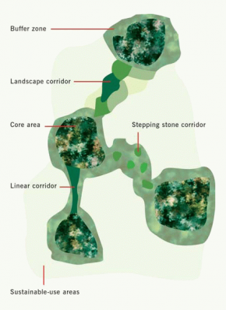
Soluciones:
1. Redes de conectividad en paisajes
fragmentados
FIGURE: Bennet & Mulongoy, 2006. Review of Experience with Ecological Networks, Corridors and Buffer Zones. CBD Sectretariat. Tech. Series # 23. 100 p. www.cbd.int/ts
Notes:
I1.1. Nuevas áreas protegidas de 50.000 hás. establecidas en zonas circundantes e interconectadas con la RCS (Huánuco-Puerto Inca; Pasco-Oxapampa; Ucayali - Plan maestro Imiría)
Actividades:
Identificar redes de conectividad entre la reserva y otras áreas protegidas en las 3 regiones
Diseñar áreas de conservación (AC) con ECOSIRA en ZA Oeste (63000 Has)
Preparar y presentar expedientes técnicos para establecimiento de áreas de conservación (SERNANP, Gobiernos Regionales)
Apoyar al Gobierno Regional de Ucayali en la elaboración del Plan Maestro de Área de Conservación Regional Imiria
¿Que son redes de conectividad “ecológica”? Son complejos paisajísticos funcionales, que comprenden corredores entre áreas protegidas (áreas núcleo), diseñadas para mantener la conectividad entre ellas, sobre una matriz de uso sostenible (VER FIGURA). Esto genera una red que permite el flujo de poblaciones entre las áreas naturales, para así evitar la extinción de especies y mantener en lo posible las funciones de los ecosistemas.
Áreas núcleo: tienen gran importancia para la conservación de la biodiversidad, aunque las zonas no sean protegidas legalmente. En este caso, serán las áreas ya existentes.
Corredores: conectan las áreas núcleo, una con la otra. Pueden ser de varios tipos: lineales, corredor de paisaje, corredor de “pasos” (stepping stones). Son zonas de bajo uso.
Zonas de amortiguamiento: protegen las áreas núcleo de posibles influencias dañinas desde afuera; y son áreas transicionales caracterizadas por su uso compatible.
Áreas de uso sostenible o matriz: zonas de uso intenso de recursos, pero de manera sostenible; al mismo tiempo, mantienen la mayoría de los servicios ecosistémicos.

Slide 14
2. Intensificación ecológica
Incluye la práctica de la agroecología, la agricultura orgánica, sistemas diversificados, imitaciones de la naturaleza y otras formas de agricultura y agroforestería (también llamada agricultura siempre verde).
Este Sistema difiere por
  Cómo ven el impacto en el entorno natural por la agricultura,
  El modo que se incluyen los elementos de la naturaleza en el Sistema agrícola
Check: SOCLA, http://www.agroeco.org/socla
Sistemas agrícolas tradicionales pueden inspirar la intensificación eológica.
P. Tittonel 2014 Ecological intensification of agriculture. Current opinion on environmental sustainability. 8:53-61

Slide 15
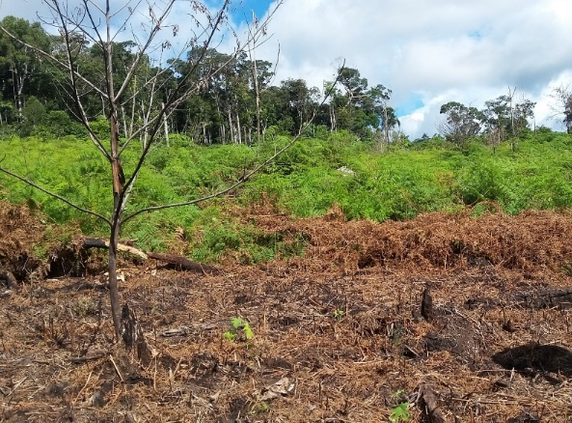
Conceptos de restauración
Restauración ecológica
Restauración ecológica del paisaje
Re-establecer funcionamiento de servicios ecosistémicos: ej. Polinización, fijación de carbono, …
Mantener sistemas productivos funcionales y rentables
Economía múltiple y resiliente
Manejo de riesgos
Sostenibilidad en el largo plazo
Identificación de contribuciones a la conservación de la biodiversidad
Basada principalmente en conectividad para restablecer el flujo de los servicios ecosistémicos
Se apoya en la regeneración natural (generalmente asistida)
Area mínima del hábitat
Restablecer servicios ecosistémicos
Sostenibilidad – largo plazo
Nadie pierde

Slide 16
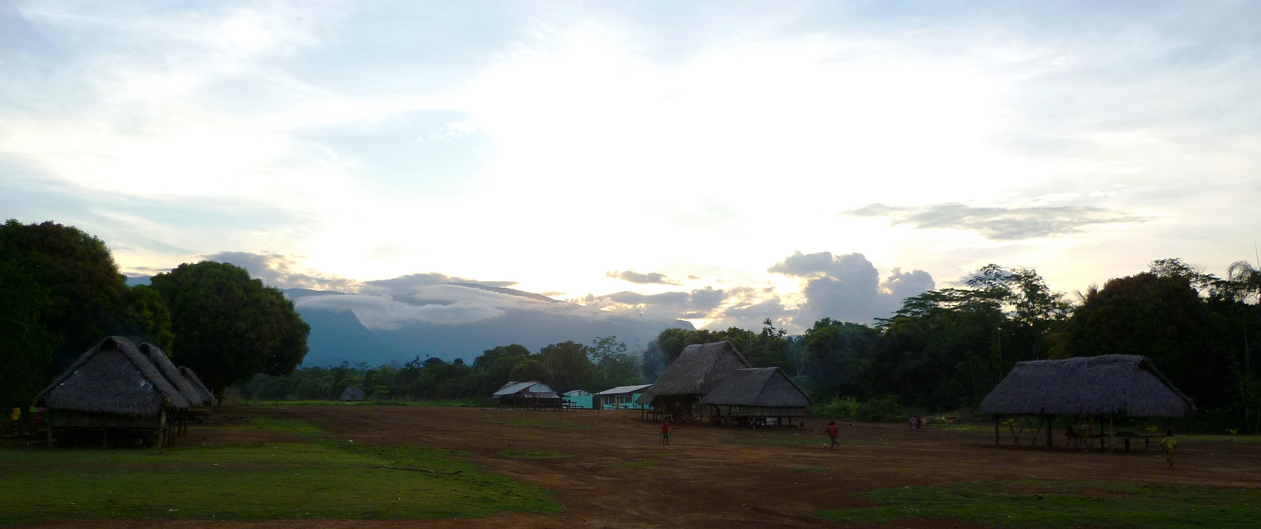
Reforestación: siembra de árboles deseados (plantación).
Generalmente incluye pocas especies por lo que el paisaje a la vista y en su funcionamiento no es como el de un bosque.
Restauración del bosque: Es promover la regeneración natural de un área de bosque, regresando a su estado original –
Se excluye la presencia humana

Slide 17


Restauración y conectividad del paisaje
Para mantener los beneficios que recibimos de la naturaleza necesitamos mantener un mínimo de área de bosques conectados entre sí.
Los puntos naranja de diferentes tamaños representan estos núcleos de bosque, que vamos a reponer y conservar como bosques;
El punto azul, es un núcleo de conectividad que podemos enriquecer
Las líneas punteadas son las redes de conectividad (stepping-stones) que vamos a construir a través de los caminos, quebradas y chacras, para conectar los bosques, alrededor de pastos u otros usos.
Parque

Slide 18
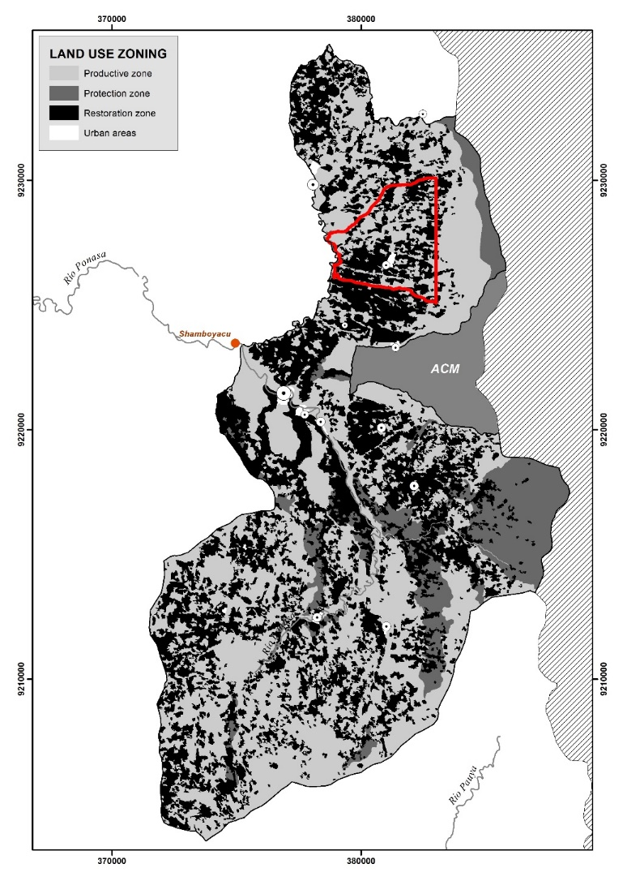
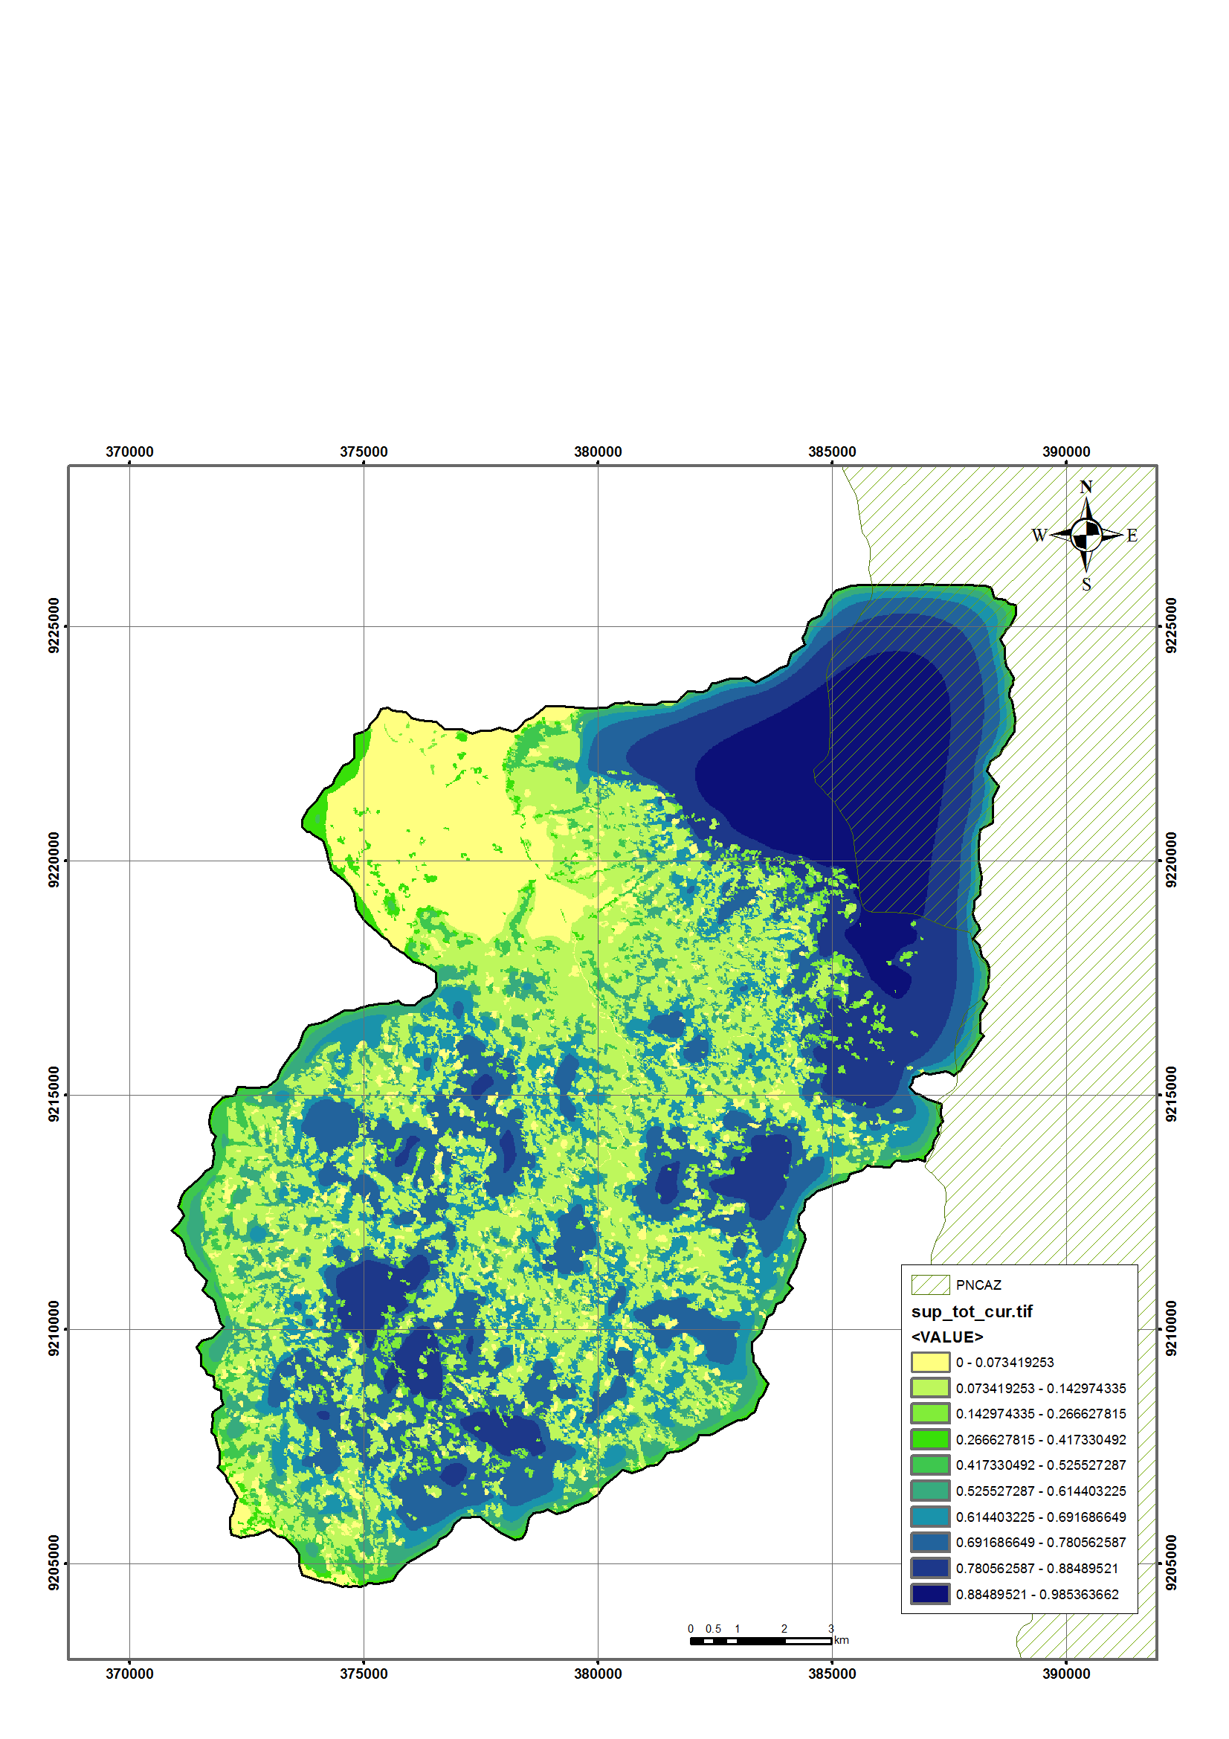
Planes de calidad de vida establecen prioridades para desarrollo de comunidades locales
Higher categories | Ecological-economic Zones | Recommended Uses | Type of vegetation (*) | %
Production Zones | Annual/ mono-culture crops | 1 | T | 0,00
 | Permanent crops | 2,3,4,5,6,7,8,12,13, 14,15,16, 17 | T | 4,15
 | Forestry | 4,5,6,7,12,14,15,16 y 17 | N | 43,70
Protection & Conservation areas | Protection zones | 12,14,15 y 17 | N | 11,07
 | Conservation zones | 12,14,15 y 17 | N | 4,63
Restoration Zone | For protection and conservation | 12,14,15 y 17 | T | 4,50
 | For forestry production | 4,5,6,12,14,15, 17 | T | 31,50
Urban areas | Human settlements | 12,14,15,17, 18 | T | 0,47
(*) N = areas with natural original vegetation (forest) cover; T = areas of secondary forest or different vegetation.
1 Annual crops; 2 Perennial monoculture; 3 Ranching (cattle); 4 Timber for self-consumption; 5 Commercial timber;
6 Non-timber forest products; 7 Agroforestry; 8 Agrosilvipasture; 9 Self-consumption fisheries; 10 Commercial fishing;
11 Extensive aquaculture; 12 Tourism; 13 Mining; 14 Conservation; 15 Reforestation; 16 Subsistence hunting;
18 Road infrastructure; 19 Industrial/urban infrastructure; 20 Oil activity.
Notes:
The area of Shamboyacu has lost over 45 % of forests. In the example (color map) we show in yellow the areas needing restoration for bee dispersal, to conserve the polination service from biodiversity – wild bees can´t fly more than 50 m away, which means that trees should be there every 50 m (as in the blue areas).

Slide 19
Los nudos amarillos son zonas de restauración intensiva, necesita verificación a distancias de entre
1, 1.5 y 2 km, que ya es bastante para dispersión – depende que organismos usamos (abejas, murcielagos, aves, roedores).

Slide 20
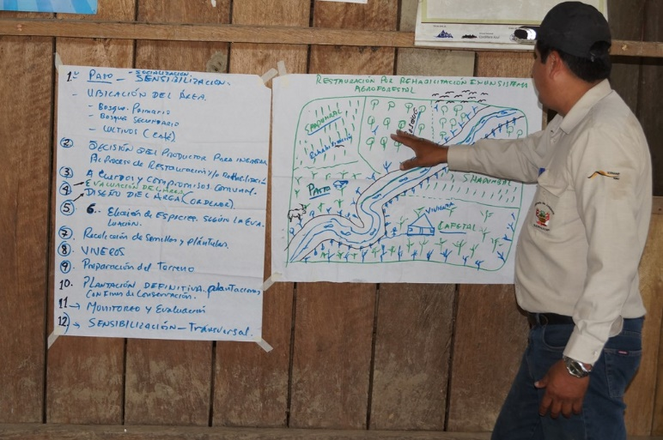
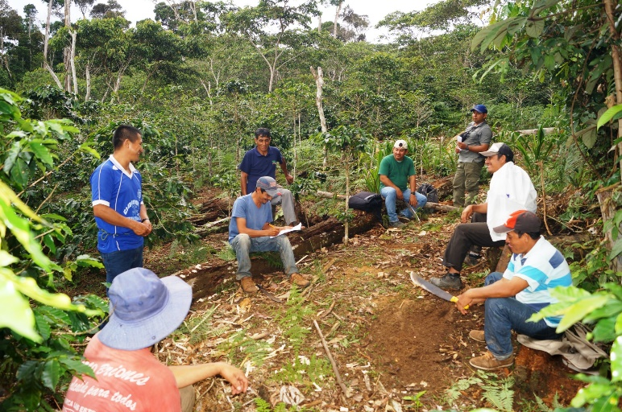
Próximos retos:
Cambiar el paradigma de reforestación a restaurción ecológica, del paisaje.
Hacer el escalamiento para alcanzar metas al 2020.
Trabajar en los ingresos económicos
Incluir al sector privado en las inversiones y algunas de las actividades (turismo)
Junto con los ingresos económicos, se facilitará la sostenibilidad a largo plazo.
For more information contact:
Jorge Watanabe (jwatanabe@cima.org.pe), or Lily Rodriguez (lrodriguez@cima.org.pe)

Slide 21
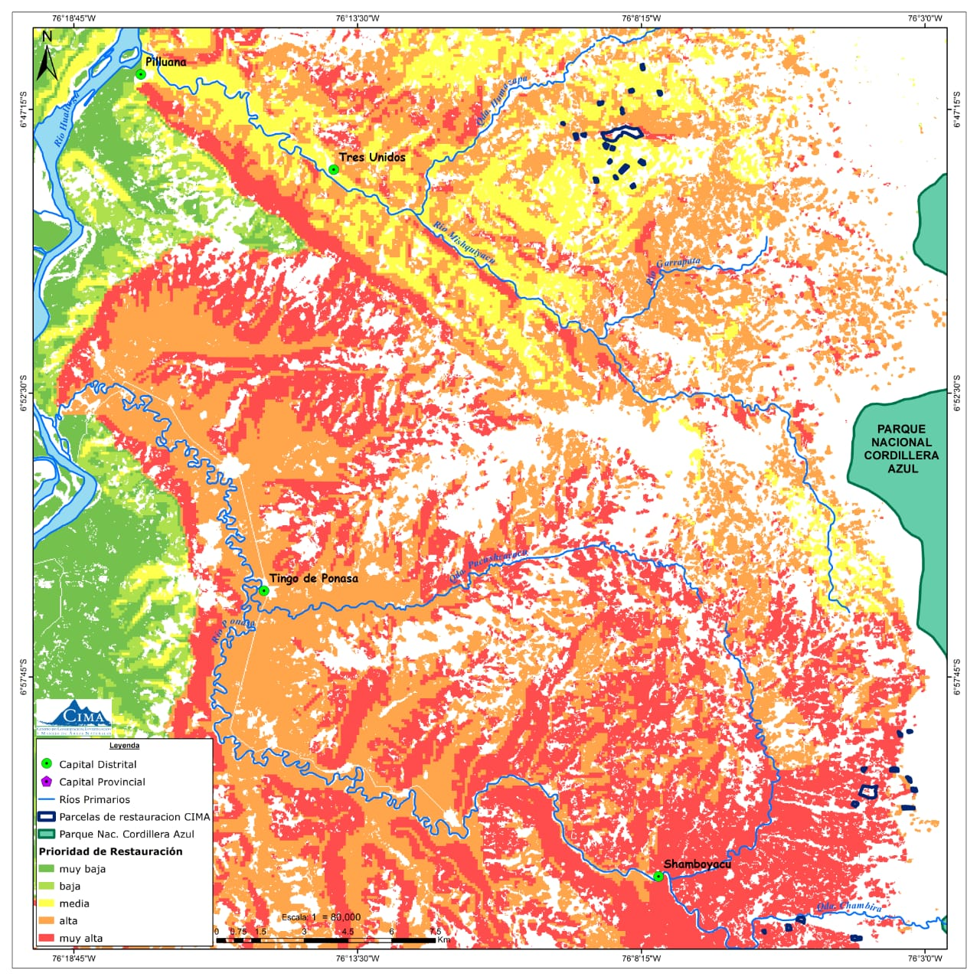
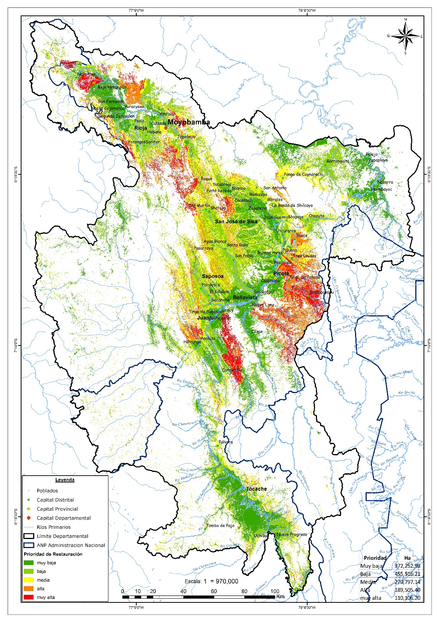
Oportunidades de restauración
ROAM, UICN
Prioridades
Cómo?
Condiciones habilitantes
Esta estrategia nos ayuda a implementar compromisos internacionales:
CBD – metas Aichi:
Meta 15:
Recuperar al menos 15% de ecosistemas degradados.
Iniciativa 20x20: 3.2 millones de Ha restauradas

